Slide 1


四資四 101590320 陳品政

Slide 2
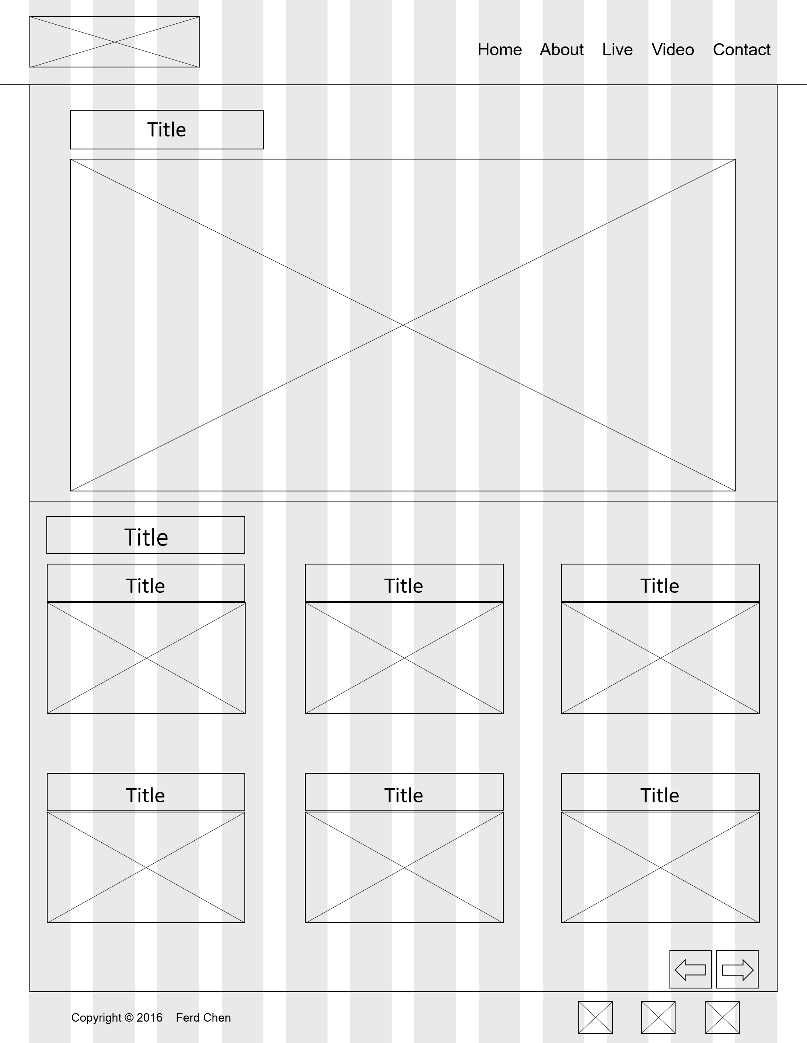





主導覽列
Logo
影片播放區
Live影片
精選影片
上/下一頁
相關連結
影片列表
頁尾功能導覽

Slide 3
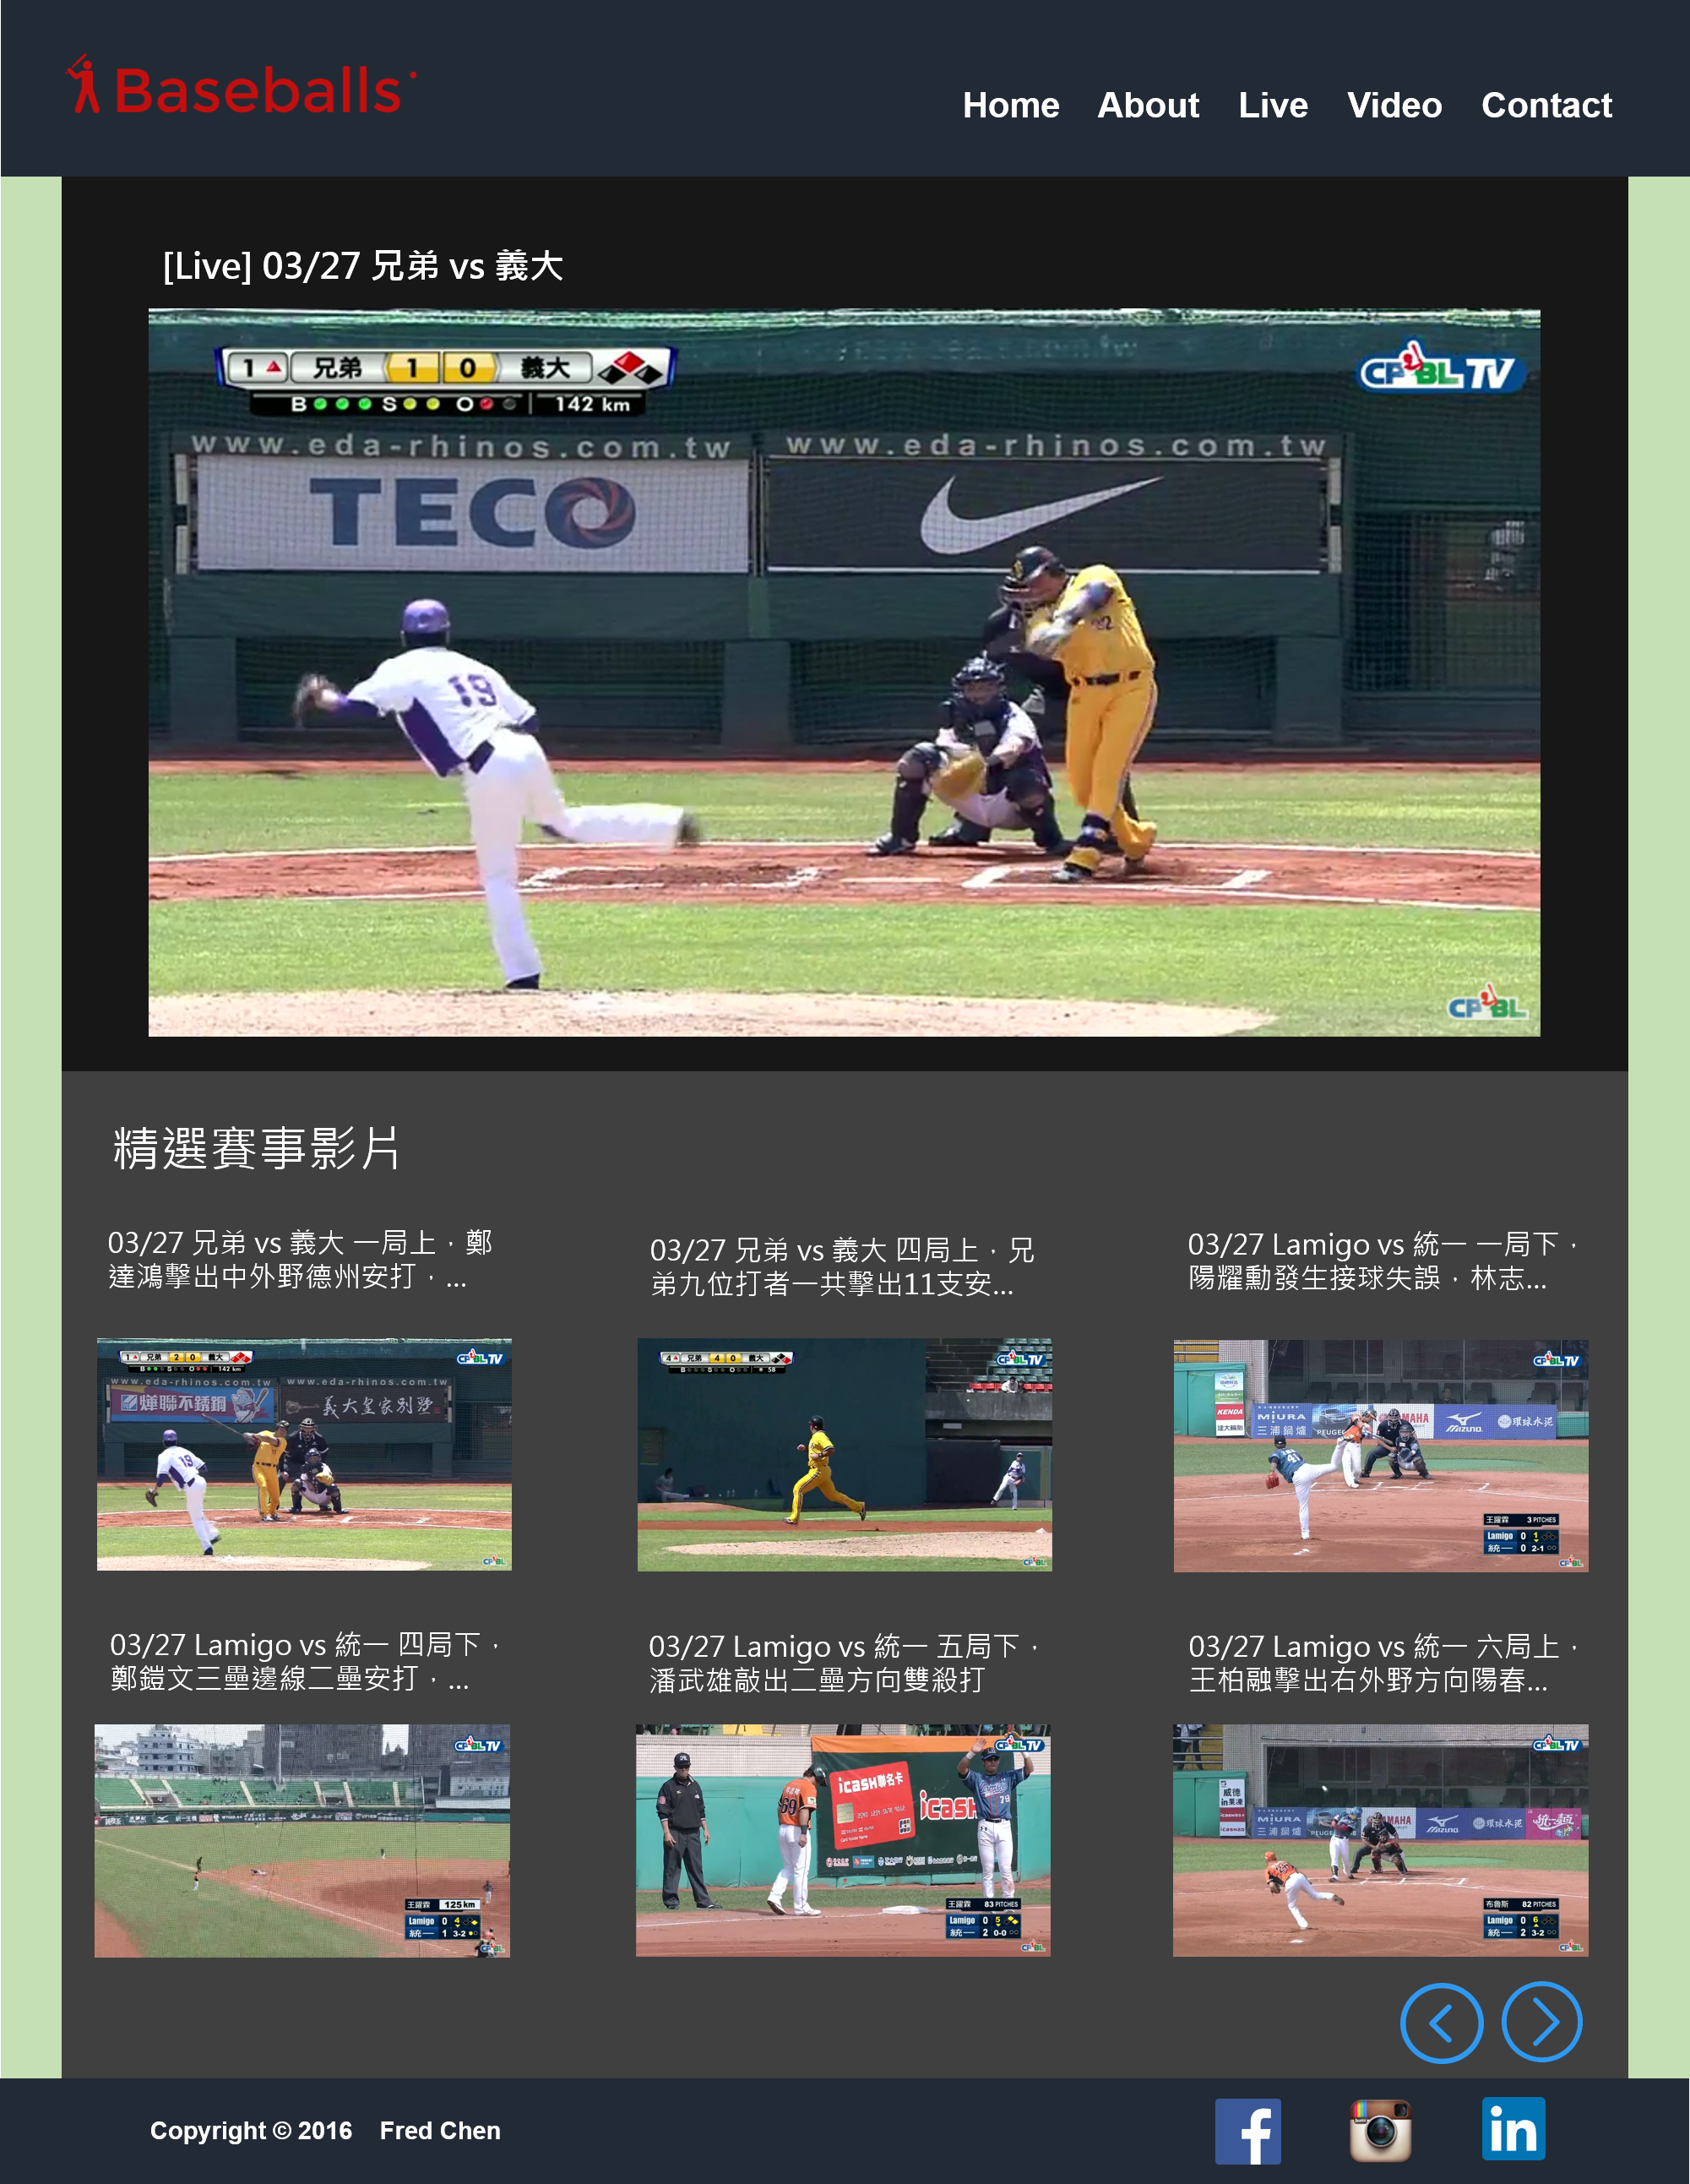




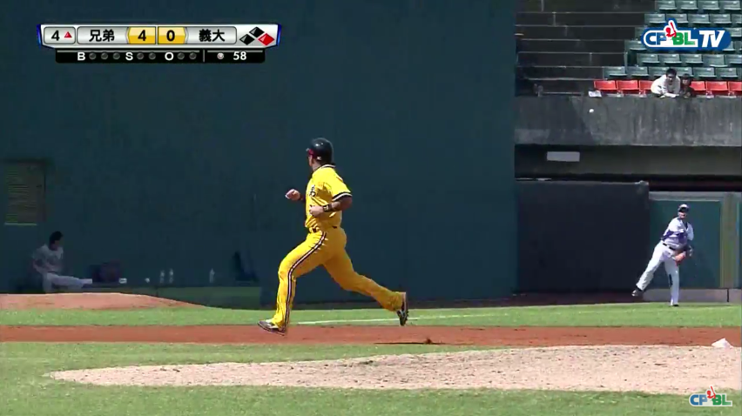
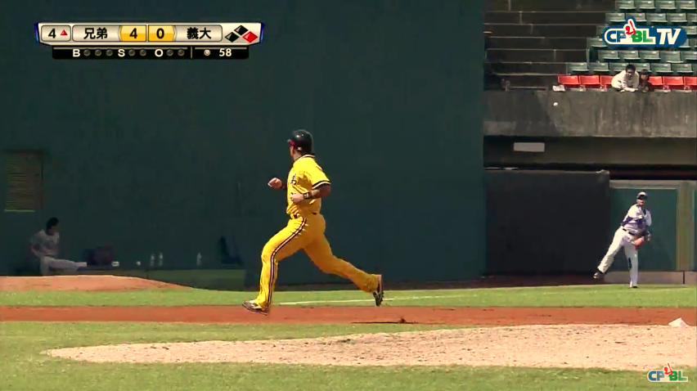





色彩
Logo融入棒球紅色縫線的元素，搭配藍灰色的導覽列，
其他文字則以棒球底色白色為主，也可提高與文字所在
背景的對比度；網頁背景以代表棒球場草地的淺綠色為
底色；Live直播區域以純黑色為底色，以提高觀看影片的
舒適度。
RGB(193,15,15)
RGB(34,42,53)
RGB(197,224,180)
視覺回饋
Normal
Hover/Pressed
字型
Arial,微軟正黑體
LOGO/ICON

